Slide 1
二元一次不等式（组）
与平面区域

Slide 2
问一：在数轴上点x=1右
边的射线可以用什么来表示？
问三：在平面直角坐标系
中，直线x+y-1=0右上方的平面区域怎么表示？
y
０
１
x
x>1
０
x
问二：在平面直角坐标系中，
点集{(x,y)|x+y-1=0}表示什么
图形？
x+y-1=0
? x+y-1＞0

Slide 3
直线x+y-1=0右上方的
平面区域怎么表示？
x | y | x+y-1>0
1 | 1 | 是
1 | 2 | 是
2 | 0 | 是
2 | 1 | 是
2 | 2 | 是
… | …
y
０
x
x+y-1=0
? x+y-1＞0
猜想：x+y-1＞0

Slide 4
思路一：
在直线右上方任取一点(x,y)，
过此点作一平行x轴的直线
思路二：
在直线右上方任取一点(x,y)，
过此点作一平行y轴的直线
y
y
(x,y)
P₀(x₀,y₀)
(x,y)
P₀(x₀,y₀)
０
x
０
x
x+y-1=0
x+y-1=0
x>x₀ , y=y₀
x+y>x₀+y₀
x+y-1>x₀+y₀-1=0
x=x₀ , y>y₀
x+y>x₀+y₀
x+y-1>x₀+y₀-1=0

Slide 5
直线x+y-1=0右上方的平面区域可以用点集
{(x,y)|x+y-1>0}表示
直线x+y-1=0左下方的平面区域可以用点集
{(x,y)|x+y-1＜0}表示
y
x+y-1>0
０
x
x+y-1＜0
x+y-1=0

Slide 6
结论：一般地，二元一次不等式Ax+By+C>0在平面直角坐标系中表示直线Ax+By+C＝0某一侧所有点组成的平面区域。我们把直线画成虚线以表示区域不包含边界直线。
（同侧同号）
小结：
概括地说，判断方法为“直线定界，特殊点定域”。特别地C≠0时，常把原点作为特殊点，即“直线定界，原点定域”。

Slide 7
例１：画出不等式2x+y-6<0表示的平面区域
解：先画直线2x+y－6=0 (画成虚线)
y
取原点(0,0),代入2x+y－6，
因为2×0+0－6=－6<0,
6
所以，原点在2x+y－6<0表示的平
面区域内，
o
3
x
故不等式2x+y－6<0表示的区域如图。
变式一：画出不等式2x－3y≤6所表示的平面区域
y
解： 2x－3y≤6即2x－3y－6 ≤０
先画直线2x－3y－6 ＝０(画成实线)
取原点(0,0),代入2x－3y－6，
因为2×0－3×0－6 ＝－6 ≤０,
所以，原点在2x－3y－6 ≤０表
示的平面区域内。
o
3
x
-2

Slide 8
变式二：画出不等式x≤2所表示的平面区域
变式三：不等式2x-y-6>0表示的平面区域在直线2x-y-6=0
A．左上方 Ｂ．右上方 Ｃ．左下方 Ｄ．右下方
√
y
y
y
y
6
2
o
3
x
o
3
x
o
3
x
o
3
x
-2
-6
2x+y－6<0
2x－3y－6 ≤０
2x-y-6>0
2x+3y－6 ≥０

Slide 9
画出下列不等式表示的平面区域：
⑴2x-3y-8>0
⑵x+y<0
⑶-x+y≤－２
⑷-x-y≥－６

Slide 10
x-y+5≥０
例２：画出不等式组 x+y≥0 表示的平面区域
x ≤3
y
5
-5
o
3
x

Slide 11
变式一：用不等式组表示图中区域
y
2
-1
o
x
-1
变式二：画出不等式(x-y)(x+y)<0表示的平面区域

Slide 12
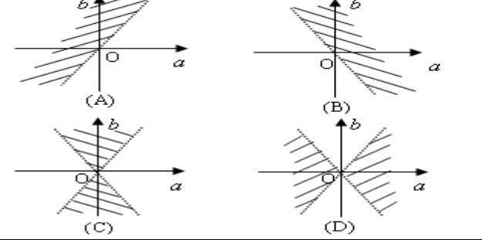
变式二:(03江苏高考)如果函数y=ax²+bx+a的图像与x轴有
两个交点，则点(a,b)在aob平面上的区域(不包含边界)为

Slide 13
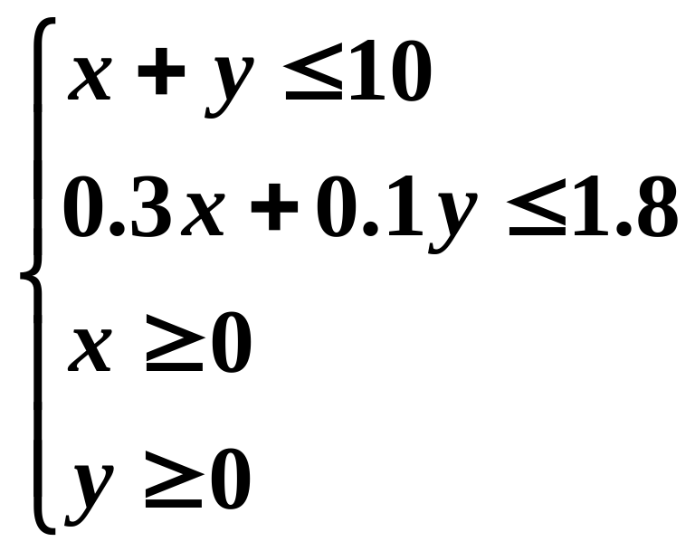

Slide 14
小结：
Ⅰ．理解二次一次不等式(组)表示
一个平面区域
Ⅱ．掌握平面区域的确定方法

Slide 15
思考题：
求不等式|x|+|y|≤2表示的平面区域的面积
解： |x| + |y| ≤2等价于：
x+y ≤2
x≥０
y≥０
x-y ≤2
x≥0
y≤0
-x+y ≤2
x≤0
y≥０
-x-y ≤2
x≤0
y≤0
或
或
或
y
2
-2
o
2
S=8
x
-2

Slide 16
变式：求不等式|x-1|+|y-1|≤2表示的平面区域的面积

